Slide 1
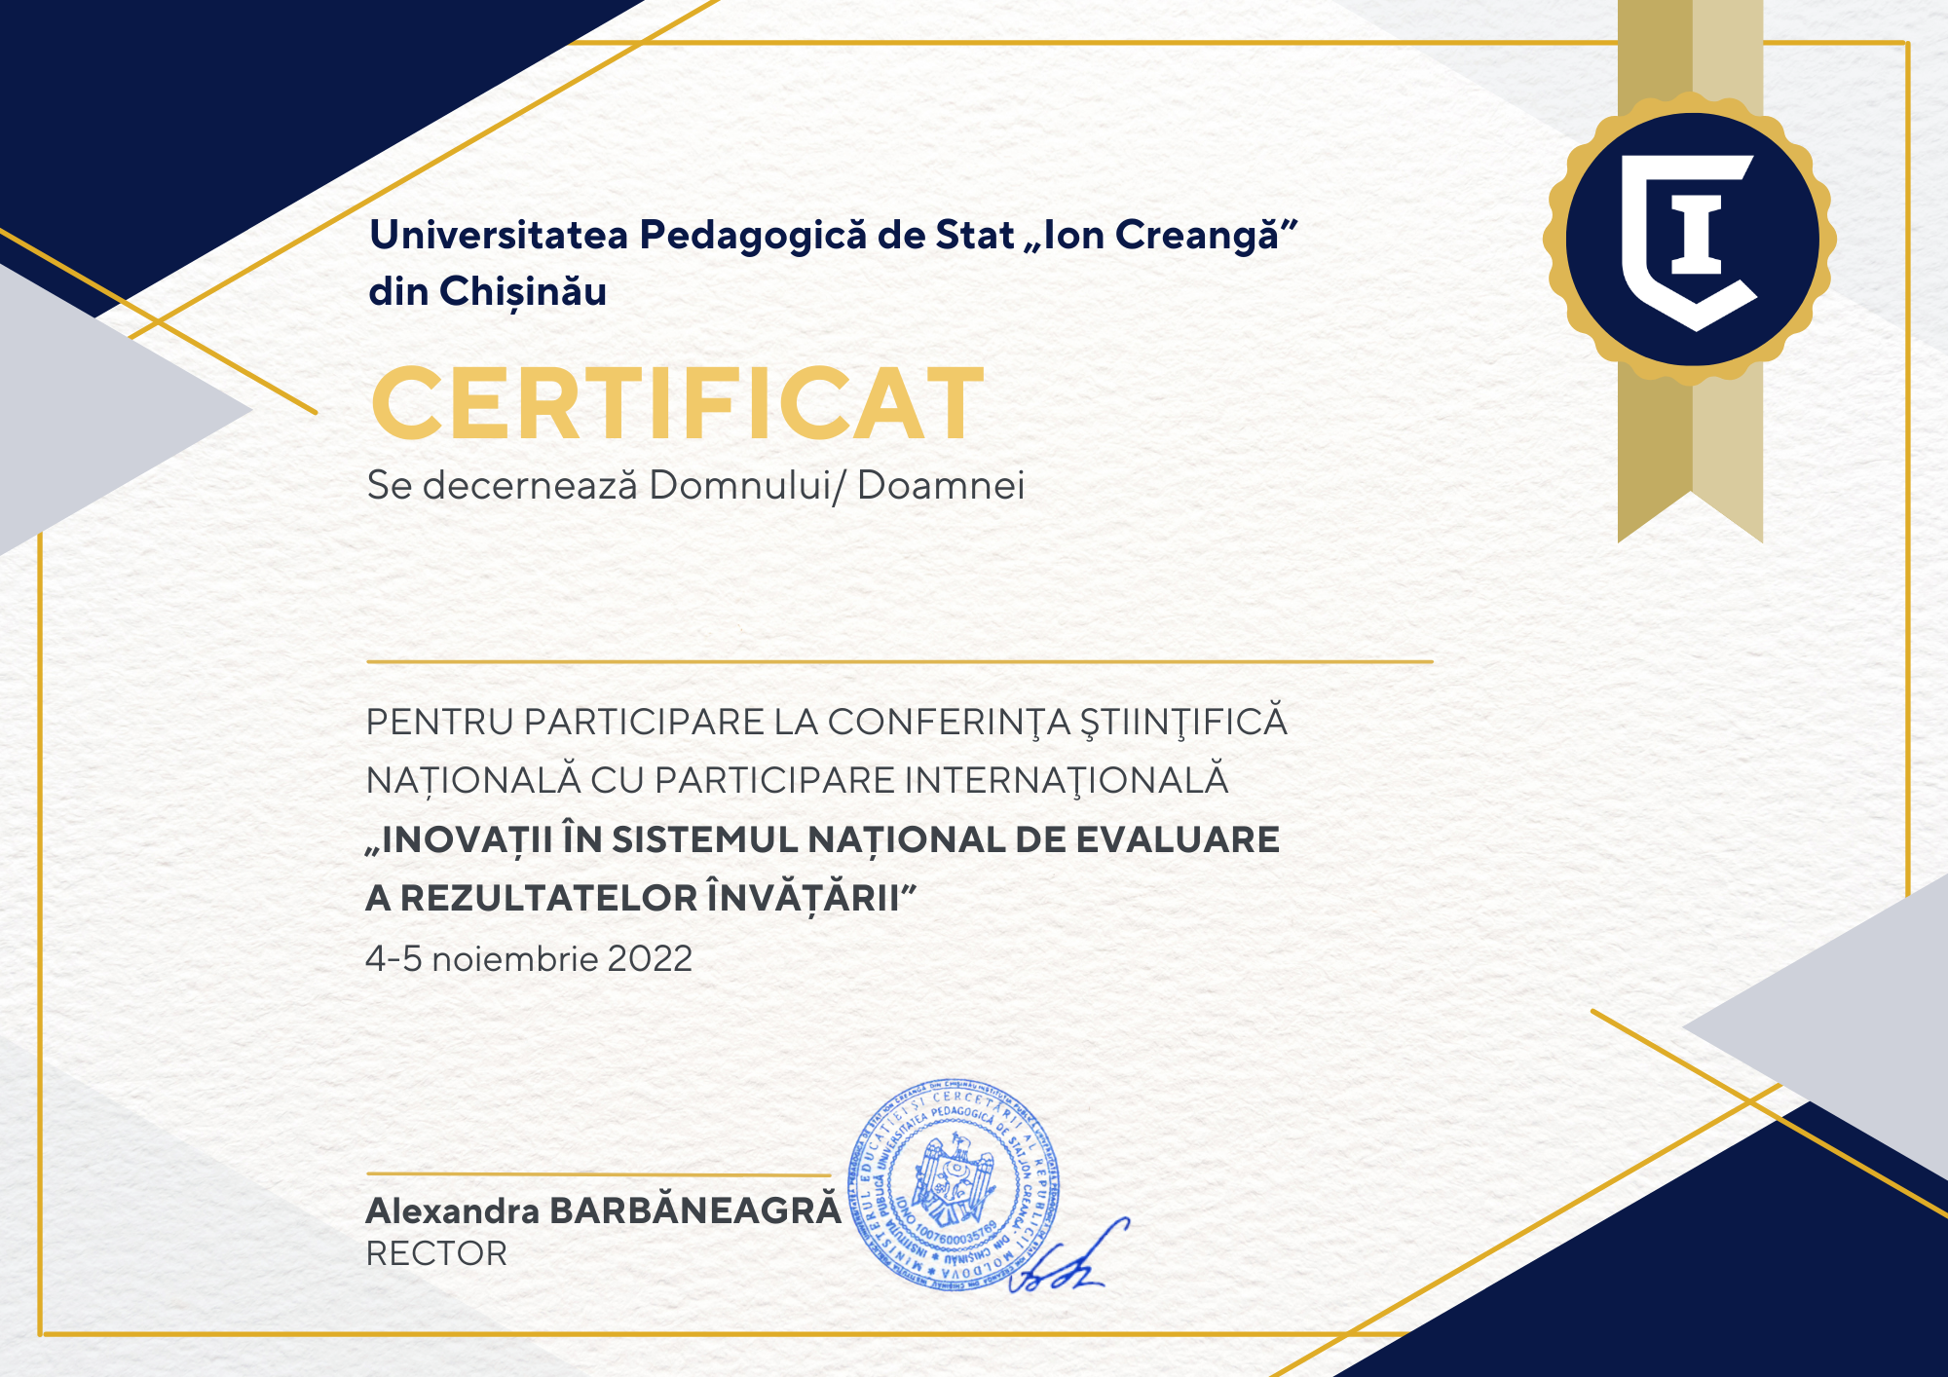
Moroz Ludmila
HE:TVP_2022_243

